Slide 1
Analisis Regresi & Korelasi

Slide 2
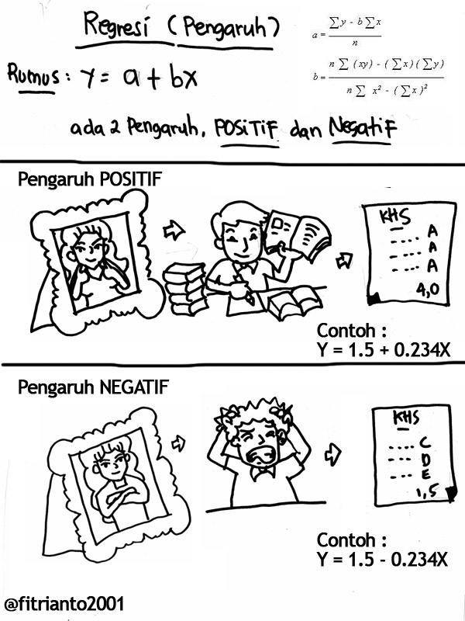
Regresi vs Korelasi

Slide 3
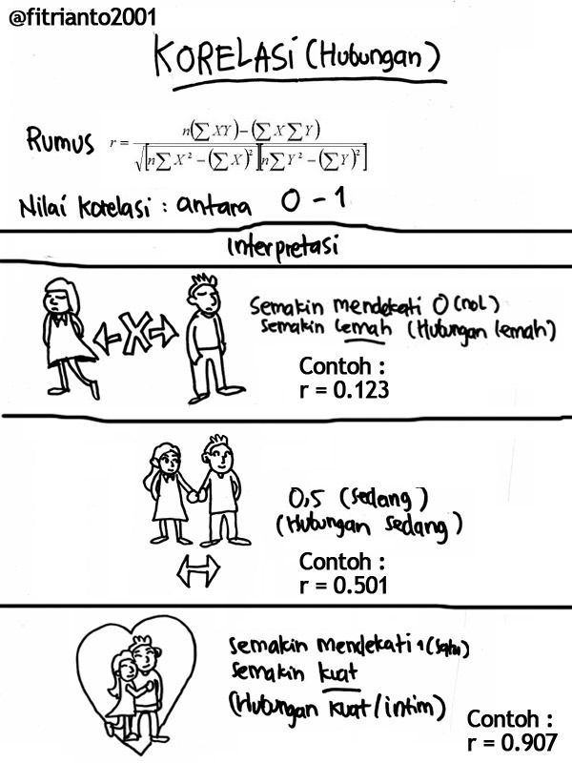
Regresi vs Korelasi

Slide 4
Analisis Regresi
2 variabel:
Variabel bebas / independen (yang mempengaruhi)
  Nilai prediktor ditulis pada sumbu X (sumbu horizontal)
Variabel tak bebas / dependen (yang dipengaruhi)
  Nilai terikat ditulis pada sumbu Y (sumbu vertikal)
Variabel tak bebas (Y) dalam penelitian merupakan respon (outcome) yang diukur akibat perlakuan dari variabel bebas (X)
CONTOH
Umur vs Tinggi Tanaman (X: Umur; Y: Tinggi)
Biaya Promosi vs Volume Penjualan (X: Biaya; Y: Volume)

Slide 5
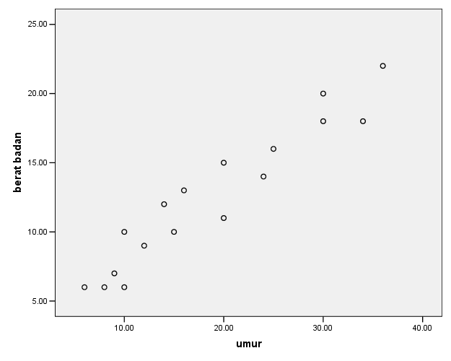
Variabel Bebas vs Tak Bebas
CONTOH

Slide 6
Regresi Linear
Persamaan Regresi
  memungkinkan peramalan nilai suatu variabel tak bebas (Y) dari nilai variabel bebas (X)
Garis Regresi
  Garis linear yang menunjukkan pola hubungan antara dua variabel, misalnya variabel X dan Y
  Sebenarnya hanya garis taksiran yang dipakai untuk mewakili pola sebaran data tersebut

Slide 7
Regresi Linear

Slide 8
Tujuan Regresi Linear
Untuk melihat hubungan linear antara 2 variabel atau lebih

Slide 9
Persamaan Regresi Linear
Persamaan umum:
Y = a + bX
Rumus untuk menentukan persamaan garis regresi:

Slide 10
Contoh Kasus 1
Berikut adalah data biaya promosi dan volume penjualan roti.
Tentukan persamaan garis regresi dari data berikut!
X = biaya promosi (juta rupiah)
Y = volume penjualan (ratusan potong roti)
Tahun | X | Y
1992 | 2 | 5
1993 | 4 | 6
1994 | 5 | 8
1995 | 7 | 10
1996 | 8 | 11
n = 5 | ∑x = 26 | ∑y = 40

Slide 11
Contoh Kasus 1
Tahun | X | Y | X² | Y² | XY
1992 | 2 | 5 | 4 | 25 | 10
1993 | 4 | 6 | 16 | 36 | 24
1994 | 5 | 8 | 25 | 64 | 40
1995 | 7 | 10 | 49 | 100 | 70
1996 | 8 | 11 | 64 | 121 | 88
n = 5 | ∑x = 26 | ∑y = 40 | ∑x² = 158 | ∑y² = 346 | ∑xy = 232

Slide 12
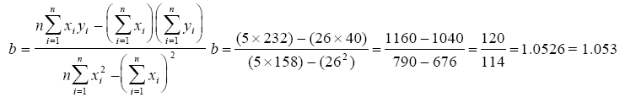
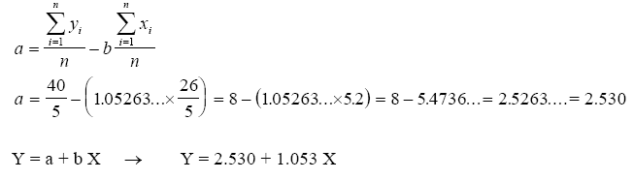
Contoh Kasus 1
JAWAB:
Bentuk umum persamaan regresi linear sederhana:
Y = a + bX
n = 5

Slide 13
Contoh Kasus 2
Peramalan dengan Persamaan Regresi:
Y = 2,530 + 1,053 X
Dari persamaan regresi linear tersebut, bila biaya promosi 10 juta, berapa volume penjualannya?
Y = 2,530 + 1,053 X
X = 10
Y = 2,53 + 1,053 (10) = 2,53 + 10,53 = 13,06 (ratusan juta kue)
Volume penjualan = 13,06 x 100 kue

Slide 14
Contoh Kasus 2
Tahun | X | Y | Y = 2,530 + 1,053 X
1992 | 2 | 5 | 4,636
1993 | 4 | 6 | 6,742
1994 | 5 | 8 | 7,795
1995 | 7 | 10 | 9,901
1996 | 8 | 11 | 10,954
 | 10 |  | 13,06
n = 5 | ∑x = 26 | ∑y = 40

Slide 15
Korelasi
Korelasi (r) atau koefisien korelasi
  Menyatakan tingkat keeratan atau seberapa kuat hubungan antara dua variabel = ukuran hubungan dua variabel
Nilai r berkisar antara (-1) hingga (+1)
Nilai r yang (+) ditandai oleh nilai kovarians yang (+)
Nilai r yang (-) ditandai oleh nilai kovarians yang (-)
Jika nilai r mendekati (-1) atau (+1), maka X dan Y memiliki korelasi linear yang tinggi
Jika nilai r = -1 atau r = +1, maka X dan Y memiliki korelasi linear sempurna
Jika nilai r = 0, maka X dan Y tidak memiliki relasi linear

Slide 16
Korelasi Positif
Koefisien relasi (X dan Y) mempunyai hubungan positif

Slide 17
Korelasi Negatif
Koefisien relasi (X dan Y) mempunyai hubungan negatif

Slide 18
Tidak Berkorelasi
Koefisien relasi (X dan Y) tidak mempunyai hubungan atau hubungan lemah sekali
Y
Y
atau
0
X
0
X

Slide 19
Koefisien Korelasi
Derajat hubungan antara x dan y dinyatakan
r bergantung b
r bernilai (-) berhubungan terbalik
r² = koefisien determinasi
sumbangan variabel terikat terhadap variabel bebas

Slide 20
Koefisien Determinasi
X dikatakan mempengaruhi Y, jika berubahnya nilai X akan menyebabkan perubahan nilai Y
Akan tetapi, naik-turunnya Y adalah sedemikian rupa sehingga nilai Y bervariasi, tidak semata-mata disebabkan oleh X, karena masih ada faktor lain yang menyebabkannya
Jadi untuk mengetahui berapa besar kontribusi dari X terhadap naik-turunnya nilai Y, maka harus dihitung dengan koefisien penentuan (koefisien determinasi)
Koefisien Determinasi = r²

Slide 21
Contoh Kasus 3
Diketahui suatu penelitian terhadap hubungan antara nilai biaya periklanan dengan tingkat penjualan dari sebuah koperasi adalah sebagai berikut. (dalam ribuan rupiah)
Tentukan persamaan regresinya!
Berapa besarnya koefisien korelasi dan koefisien determinasinya?
No | Biaya periklanan | Tingkat Penjualan
1 | 50 | 40
2 | 51 | 46
3 | 52 | 44
4 | 53 | 55
5 | 54 | 49

Slide 22
Contoh Kasus 3
No | X | Y | XY | X² | Y²
1 | 50 | 40 | 2000 | 2500 | 1600
2 | 51 | 46 | 2346 | 2601 | 2116
3 | 52 | 44 | 2288 | 2704 | 1936
4 | 53 | 55 | 2915 | 2809 | 3025
5 | 54 | 49 | 2646 | 2916 | 2401
Total | 260 | 234 | 12195 | 13530 | 11078
Menentukan koefisien a dan koefisien b
Persamaan regresi linier sederhana:
Y = a + b (X)
Y = -93,6 + 2,7 (X)

Slide 23
Contoh Kasus 3
Menentukan koefisien korelasi dan koefisien determinasinya.

Slide 24
Review
Berikut ini data mengenai pengalaman kerja dan penjualan
X = pengalaman kerja (tahun)
Y = omzet penjualan (ribuan)
Tentukan nilai a dan b!
Buatkan persamaan regresinya!
Berapa omzet penjualan dari seorang karyawan yang pengalaman kerjanya 3,5 tahun?
X | 2 | 3 | 2 | 5 | 6 | 1 | 4 | 1
Y | 5 | 8 | 8 | 7 | 11 | 3 | 10 | 4

Slide 25
Review
Suatu penelitian yang bertujuan untuk menentukan hubungan antara energi listrik dengan waktu yang diperoleh data sbb:
Tentukan persamaan regresi linearnya!
Seberapa besarkah pengaruh waktu terhadap daya?
No | Waktu (jam) | Daya (Joule)
1 | 1 | 10
2 | 2 | 25
3 | 3 | 30
4 | 4 | 40

